Slide 1
Amplificador Classe D em Ponte-H
Gabriel Pereira Fernandes e Gustavo Simas da Silva
Engenharia Eletrônica | DEEL | Centro Tecnológico

Slide 2
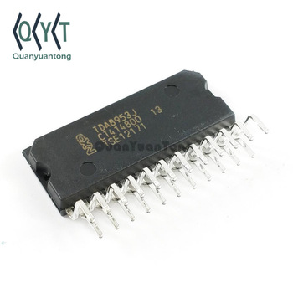
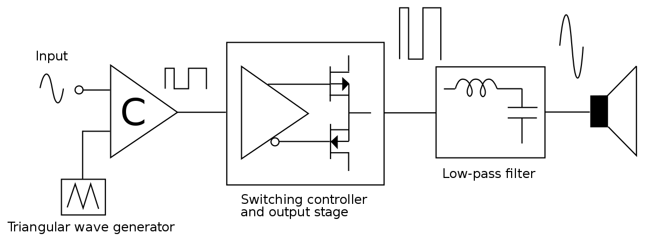
Contexto
Surgindo da necessidade de amplificadores de potência com cada vez mais rendimento, mas sem perder em linearidade, o amplificador Classe D se mostra como uma alternativa bastante interessante, pois consegue aliar uma alta eficiência (geralmente maior do que 90%) com uma linearidade competitiva com as outras classes de amplificadores. Com maior eficiência, não se faz necessário o uso de grandes dissipadores, logo o footprint do circuito tende a ser menor com esta topologia. Como trade-off, já perceptível em primeira análise, é a maior complexidade do circuito em relação às outras topologias clássicas (A, B, AB).
(a)
(b)
Diagrama de amplificador Classe D
TDA8953J (Amplificador Classe D da NXP Semiconductors)

Slide 3
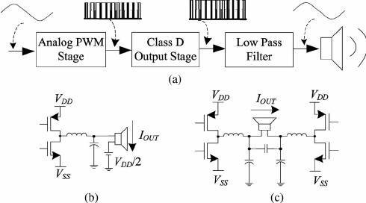
Contexto
Amplificadores Classe D foram inventados em meados dos anos 50 pelo cientista britânico Alec Reeves. O primeiro produto comercial foi lançado pela Sinclair Radionics em 1964. Contudo, os amplificadores Classe D se mantiveram sem grande sucesso até meados dos anos 80, quando MOSFET de baixo custo e alta velocidade de chaveamento se tornaram viáveis.
Atualmente, amplificadores Classe D são amplamente utilizados em sistemas de home-theater, aparelhos auditivos, telefones celulares, amplificadores RF e subwoofers ativos.
Diagrama de amplificador Classe D meia-ponte e ponte H

Slide 4
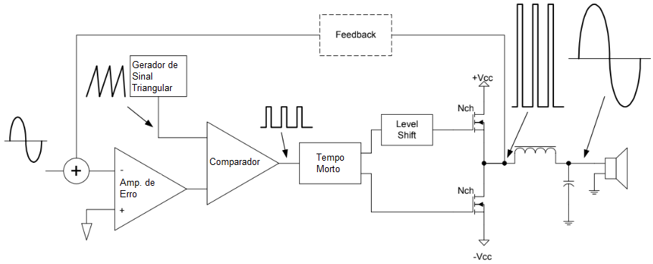
Diagrama Funcional
O diagrama de blocos abaixo sintetiza as principais funções do Amplificador Classe D, ilustrando como o sinal de entrada (com o erro compensado) é comparado com um sinal triangular com o intuito de gerar um sinal PWM (do inglês pulse width modulation). Este sinal PWM passa por um bloco que compensa o tempo morto e após isto é dividido entre os dois transistores MOS de um dos “braços” da ponte H, sendo que um deles passa por um Level Shifter. Por fim, o sinal PWM é filtrado por um filtro LC que recupera o sinal original amplificado (com maior potência).

Slide 5
Requisitos Gerais e Desafios
Algumas características desenvolvidas no projeto serão:
Utilização de transistores MOS para a ponte H proposta;
Geração de onda triangular e tempo morto;
Operação do amplificador na faixa de áudio (20Hz a 20kHz);
THD do sinal de saída abaixo de 10% na faixa de operação;
Rendimento do sistema acima de 80% na faixa de operação;
Sistema em malha fechada com circuito realimentado;
Simulação de características e resultados do circuito em software especializado (LTSPICE).
Alguns possíveis desafios do projeto serão:
Projetar mecanismo para realimentação do sistema;
Dimensionamento dos parâmetros à mão das funções de non-overlapping, level shifter e gate driver;
Manter operação adequada ante variação na alimentação;
Propiciar robustez e garantia de THD estipulado na faixa de operação.

Slide 6
Referências
[1] PIRES, Francisco José Amorim.; Amplificador de Áudio Classe D. Disponível em: https://web.fe.up.pt/~ee99137/tese_amplificador_de%20audio_classe_dprovisoria.pdf. Acesso em 28 ago 2019.
[2] INFINEON. Application Note AN-1071. Disponível em: https://www.infineon.com/dgdl/an-1071.pdf?fileId=5546d462533600a40153559538eb0ff1. Acesso em 28 ago 2019.
[3] ANALOG DEVICES. Class D Audio Amplifiers: What, Why, and How. Disponível em: https://www.analog.com/en/analog-dialogue/articles/class-d-audio-amplifiers.html. Acesso em 29 ago 2019.
[4] NEWTON C BRAGA. Amplificadores classe D (ART212). Disponível em: https://www.newtoncbraga.com.br/index.php/como-funciona/1443-art212. Acesso 01 set 2019.
[5] Slone, G. R. High-Power Audio Amplifier Construction Manual. Disponível em: http://www.kelm.ftn.uns.ac.rs/literatura/mi/pdf/HighPowerAudioAmplifier.pdf. Acesso em 01 set 2019.

Slide 7
Referências
[6] ENGSTRAND, Johan; et al. Simulation and Construction of a Half-Bridge Class D Audio Amplifier. Disponível em: https://uu.diva-portal.org/smash/get/diva2:1219146/FULLTEXT01.pdf. Acesso em 27 set. 2019.
[7] INTERNATIONAL RECTIFIER. Class D Amplifier Design Basics II. Disponível em: http://www.irf.com/product-info/audio/classdtutorial2.pdf. Acesso em 27 set. 2019.

Slide 8
Contato
E-mail: gustavosimassilva@gmail.com
k.gabriel.fernandes@gmail.com

